Slide 1
Урок по русскому языку во 2 «Б» классе по теме: «Знаки препинания в конце предложения» учитель: Шаврукова А.Ю.
А
Ш
Р
Ю
Ф

Slide 2
Учите русский годы к ряду
С душой, с усердием, с умом!
Вас ждет великая награда
И та награда в нём самом.

Slide 3
речь речь
слова предложения
звуки (буквы) слова
предложение звуки (буквы)

Slide 4
З.вод, в.робей, с.рока, п.тух, р.бочий, п.суда, д.журный, т.варищ, м.шина, р.бота, к.р.ндаш, л.сица, д.вочка, уч.ник.

Slide 5
Завод, воробей, сорока, петух, рабочий, посуда, дежурный, товарищ, машина, работа, карандаш, лисица, девочка, ученик.

Slide 6
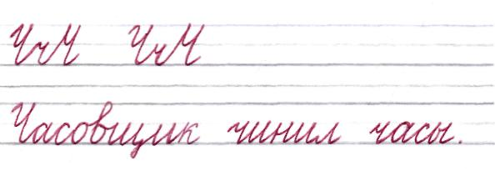

Slide 7
ТОЧКА

Slide 8
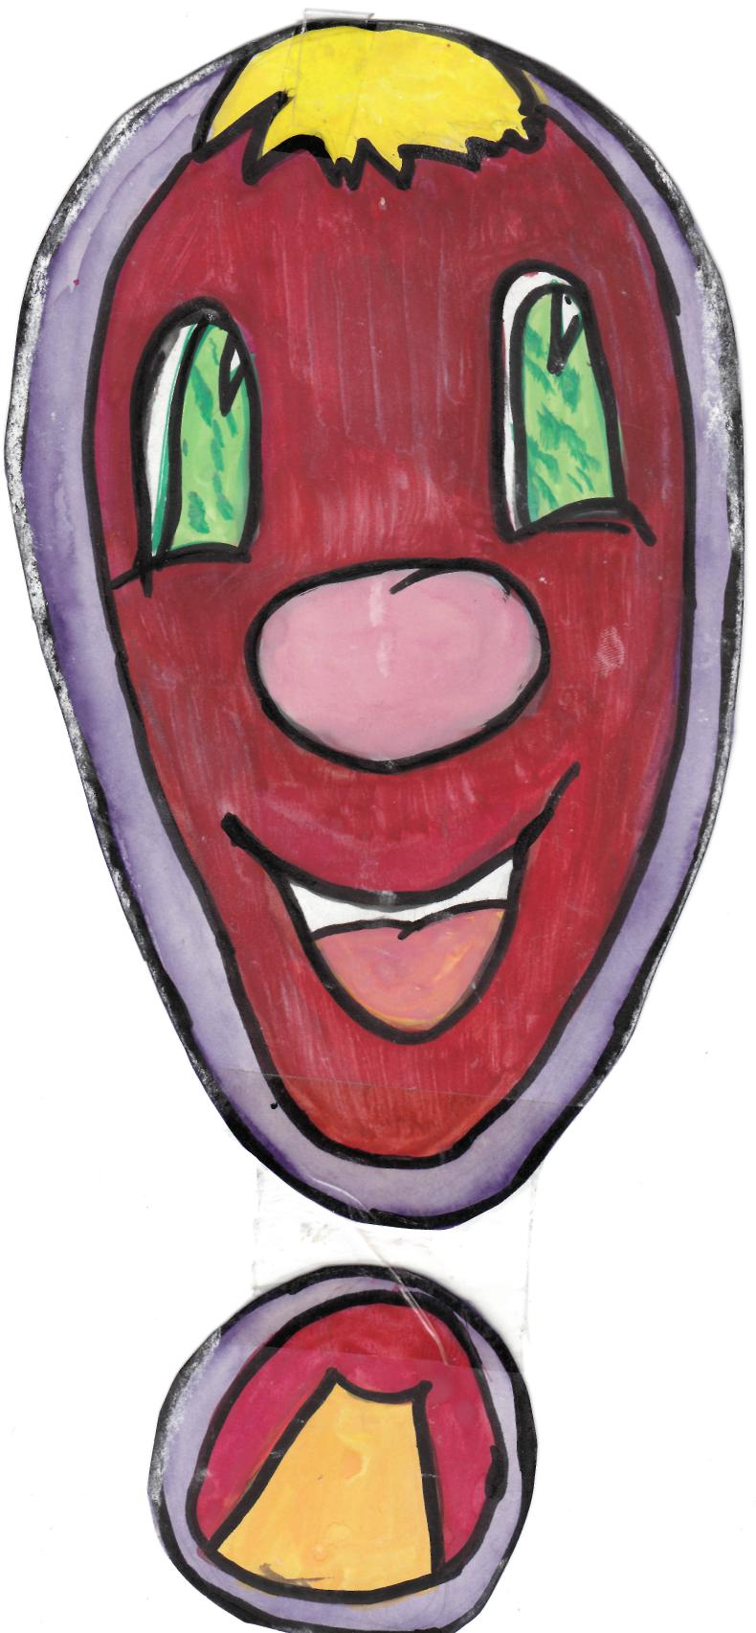
ВОСКЛИЦАТЕЛЬНЫЙ
ЗНАК

Slide 9
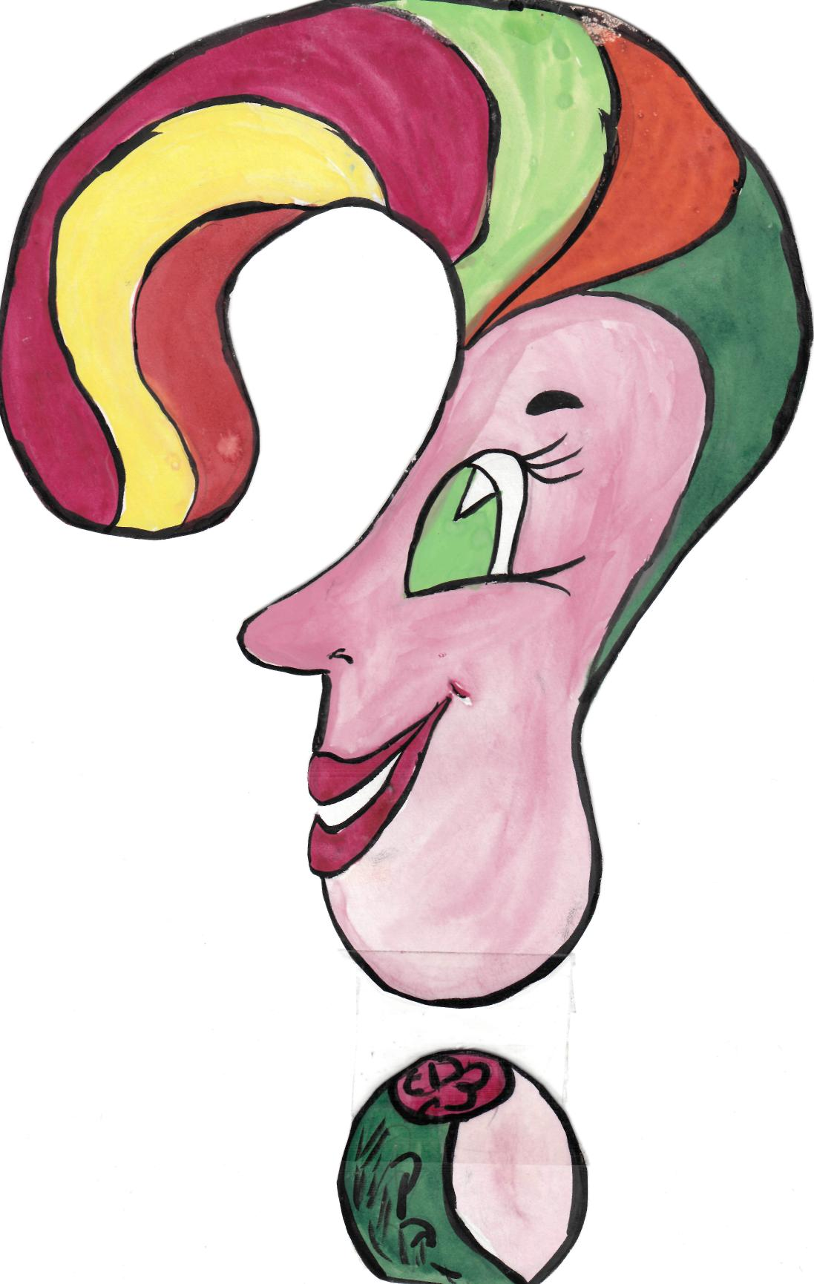
ВОПРОСИТЕЛЬНЫЙ
ЗНАК

Slide 12
Смилуйся, государыня рыбка!
Да только воз и ныне там.
Кто научил тебя читать?

Slide 13
Какие знаки препинания могут стоять в конце предложения?
Загораживает путь, предлагает отдохнуть
(Точка).
Вечно думая над смыслом, изогнулся коромыслом.
(?)
Полным чувствам нет конца, бурный нрав у молодца.
(!)

